Slide 1
Контроль качества микстуры Павлова
Федеральное государственное бюджетное образовательное учреждение
высшего образования «Красноярский государственный медицинский университет
имени профессора В.Ф. Войно-Ясенецкого»
Министерства здравоохранения Российской Федерации
Фармацевтический колледж
Выполнила: Желтякова С., 301-11
Проверила: Ростовцева Л.В.
Красноярск, 2022

Slide 2
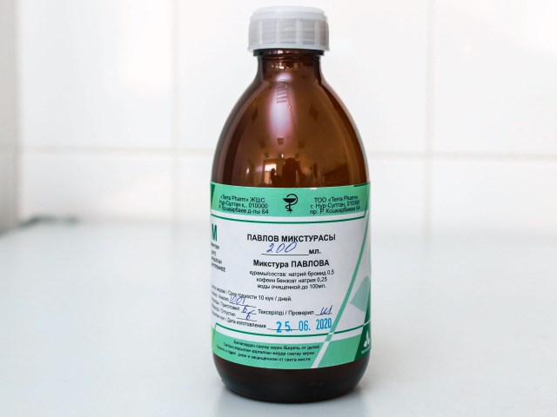
1. Состав лекарственной формы на латинском языке
Rp.:Mixturae Pavlovi 200 ml
D. S. По 1 десертной ложке 3 раза в день

Slide 3
2. Письменный контроль :
V_{общ}= 200 мл
Кофеина натрия бензоата 0,25 на 100 мл
x на 200 мл х=0,25×200/100=0,5
Натрия бромида 0,5 на 100 мл
х на 200 мл х=0,5×200/100=1,0
C%=(0,5+1,0)×100/200=0,75%<3%, готовим во всем объеме растворителя
ППК №8 02.11.22г
Aquae purificatae 200 ml
Coffeini natrii benzoatis 0,5
Natrii bromidi 1,0
V_{общ}= 200 мл
Приготовил:
Расфасовал:
Проверил: ан.№8

Slide 4
3. Органолептический контроль
Бесцветная прозрачная жидкость без механических включений.
4. Физический контроль
Допустимые отклонения для объема 200 мл составляют 2%.
200 мл – 100%
х мл – 2% х=200×2/100=4 мл
Пределы допустимых отклонений составляют [196 - 204] мл. Лекарственная форма удовлетворительна по физическому контролю.

Slide 5
5.Испытания на подлинность
1) На кофеин. К 10 каплям лекарственной формы прибавить 1 каплю раствора кислоты хлористоводородной 8,3%, 1 каплю раствора 0,1М I₂, появляется бурый осадок перйодида кофеина. Реакция комплексообразования.

Slide 6
5.Испытания на подлинность
На бензоат-ион. К 10 каплям лекарственной формы прибавить 2 – 3 капли раствора железа хлорида (Ⅲ) (не встряхивать!), появляется розово-желтый осадок. Реакция комплексообразования.

Slide 7
5.Испытания на подлинность
3) На бромид-ион Br⁻:
Реакция обмена. К 5 каплям лекарственной формы прибавить 1 – 2 капли разведенной азотной кислоты, 3 – 4 капли раствора серебра нитрата, появляется осадок бледно-желтого цвета.
NaBr + AgNO₃ = NaNO₃ + AgBr↓

Slide 8
5.Испытания на подлинность
Реакция замещения. К 10 каплям лекарственной формы прибавить 5 капель раствора хлорамина и 5 капель раствора HCl и 0,5 мл хлороформа. Хлороформный слой окрасится в оранжевый цвет.
2NaBr + Cl₂ → Br₂ + 2NaCI
2NaBr + Cl₂ → Br₂ + 2NaCl

Slide 9
6.Количественное определение
Метод аргентометрии. Метод Мора на натрия бромид.
AgNO₃ + NaBr = NaNO₃ + AgBr↓
K₂CrO₄ + 2AgNO₃ = Ag₂CrO₄↓ + 2KNO₃
Методика количественного определения: Отмерить 1 мл лекарственной формы, прибавить 1 мл воды, 1 – 2 капли индикатора калия хромата и титровать 0,1 моль/л раствором AgNO₃ до буровато-желтого окрашивания
1,0 – 200 мл
а – 1 мл a=1×1/200=0,005

Slide 10
6.Количественное определение
Допустимые отклонения для навески натрия бромида составляют 6%
1,0 – 100%
х – 6% х=1×6/100 = 0,06 г
Пределы допустимых отклонений составляют [0,94 – 1,06] г. Лекарственная форма удовлетворительна по химическому контролю натрия бромида.

Slide 11
6.Количественное определение
Кофеин-бензоат натрия. Метод ацидиметрии.
Титр по определяемому веществу: Т = 0,0240 г/мл
Методика количественного определения: К 5 мл лекарственной формы прибавить индикатор смешанный (4 капли метилового оранжевого и 1 каплю метиленового синего)(приготовить отдельно) и оттитровать раствором 0,1 моль/л HCl от зеленого до фиолетового окрашивания.

Slide 12
6.Количественное определение
0,5 – 200 мл
а – 5 мл а=0,5×5/200= 0,0125
Допустимые отклонения для навески кофеина бензоата натрия составляют 8%:
0,5 – 100%
х – 8% х = 0,5×8/100=0,04 г
Пределы допустимых отклонений составляют [0,46 – 0,54] г. Лекарственная форма удовлетворительна по химическому контролю кофеина бензоата натрия.

Slide 13
7. Контроль при отпуске
Лекарственная форма отпускается во флаконах темного стекла, оформленного основной этикеткой с зеленой сигнальной полосой «Внутреннее», дополнительными этикетками «Хранить в прохладном месте», «Хранить в защищенном от света месте», «Хранить в недоступном для детей месте», на основной этикетке также должен быть указан состав лекарственной формы, реквизиты аптеки, ФИО больного, способ применения, дата изготовления, срок годности (годен до), цена препарата.

Slide 14
Спасибо за внимание!

